Slide 1
ERASMUS K2 "PAINTFOLIO” 2014-2016

Slide 3
Schools participants from: » Madrid - Spain » Kisvarda - Hungary » Vilnius - Lithuania » Kaunas - Lithuania » Bari - Italy

Slide 5
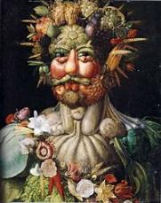
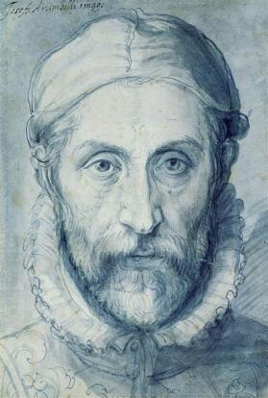
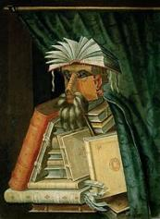
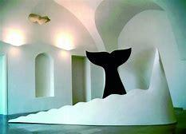
Scelti due pittori per paese, per noi Arcimboldo e il locale Pino Pascali, come pretesto per elaborare materiali creativi e prodotti originali.

Slide 6
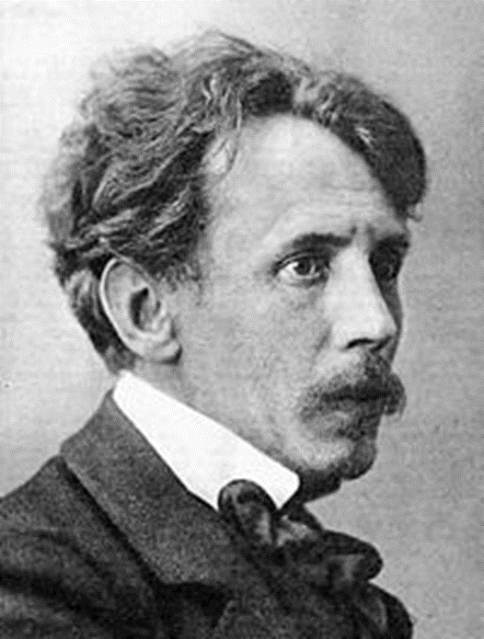
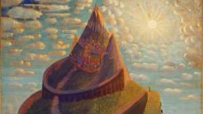
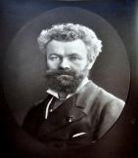
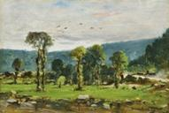
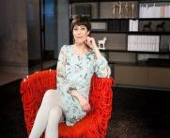
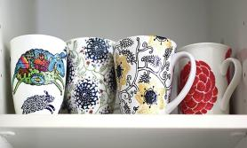
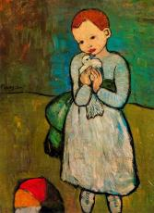
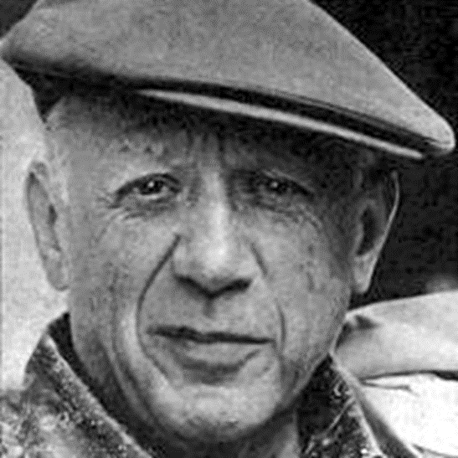
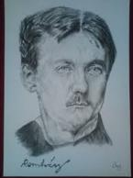
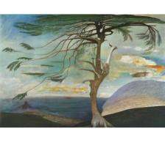
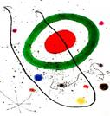
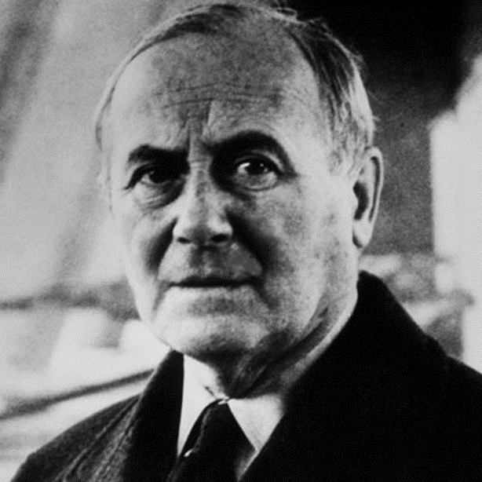
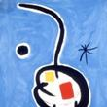
ECCO I PITTORI PROPOSTI DAI COLLEGHI STRANIERI
Konstantinas čiurlionis (Lituania) MUNKACSY MIHALY (Ungheria)
NOMEDA MARCENAITE (Lituania)
PABLO PICASSO (Spagna)
CSONTVARY KOSZTKA (Ungheria)
Joan Miró (Spagna)

Slide 7
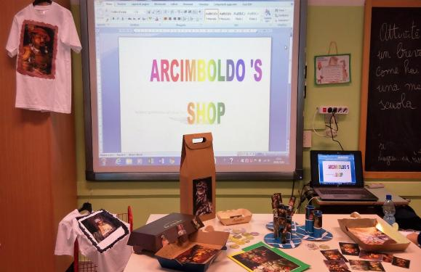
Spazio alla creatività!

Slide 8
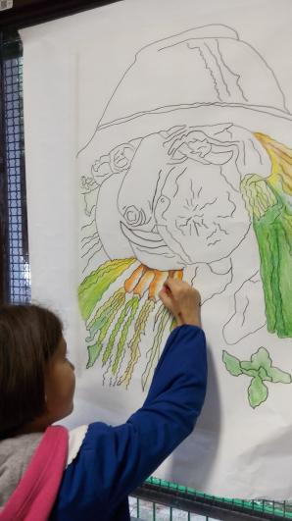
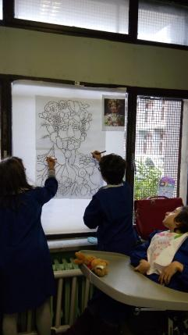
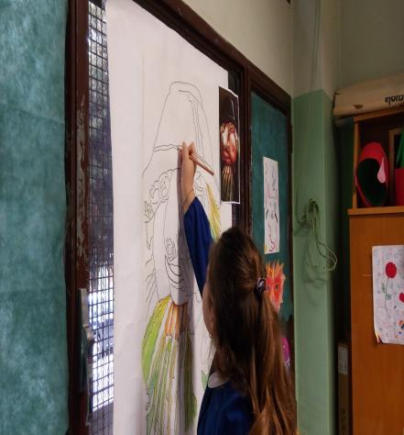
E ancora…

Slide 9
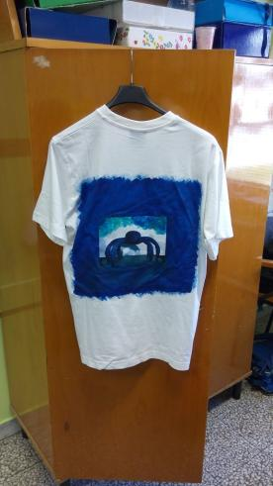
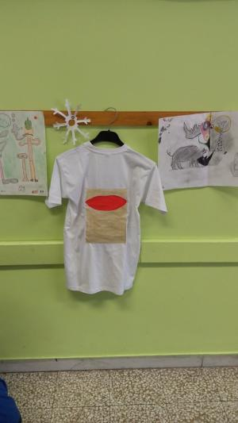
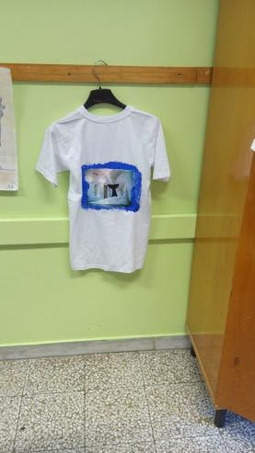
Laboratorio pittorico su tessuti

Slide 10
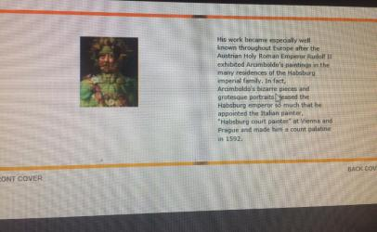
Biografie on line scritte dai nostri piccoli degenti

Slide 11
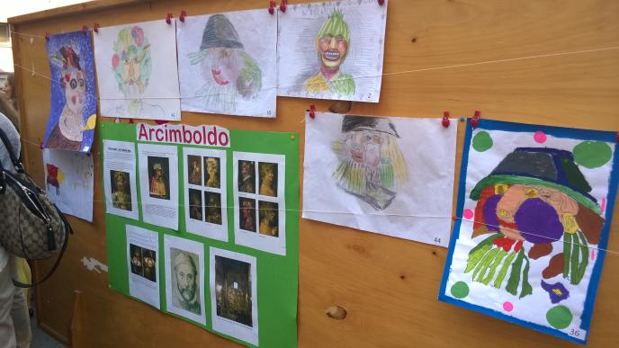
Concorso e mostra disegni

Slide 12
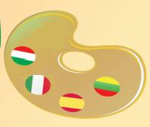
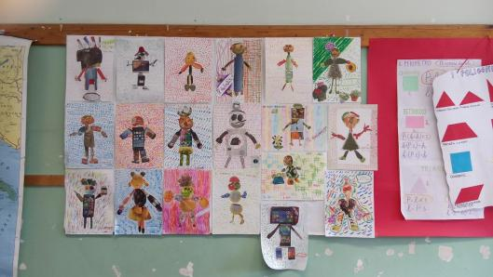
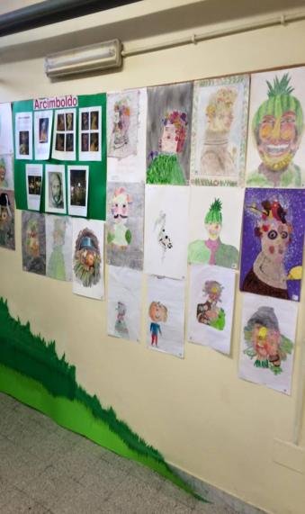
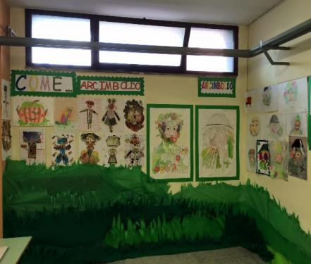
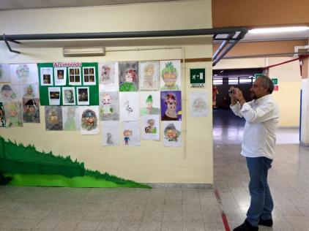
LE PRODUZIONI DEI NOSTRI PICCOLI ARTISTI

Slide 13
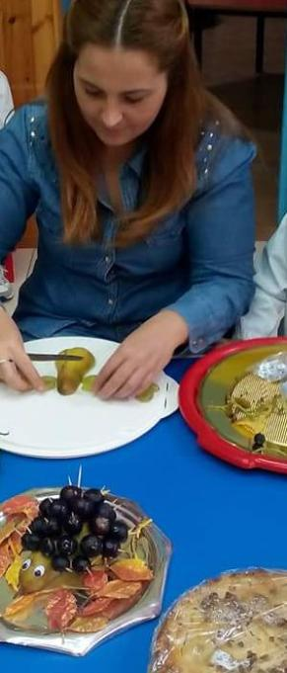
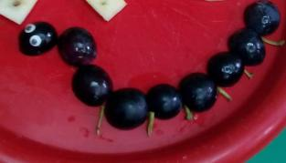
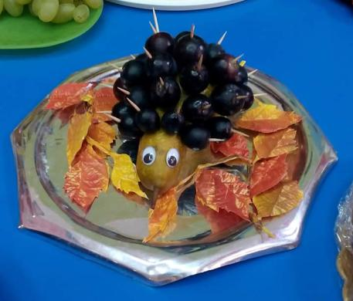
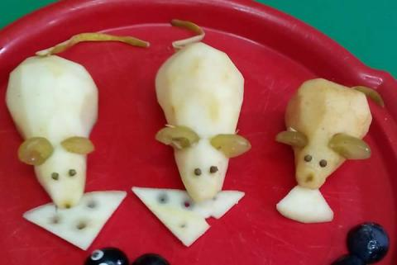
Food lab: Arcimboldo suggerisce l’uso del cibo in forma creativa!

Slide 14
PROGRAMMA MOBILITA’ A BARI

Slide 15
WELCOME
ÜDVÖZÖLJÜK
LAUKIAMAS
BIENVENIDOS
BENVENUTI

Slide 16
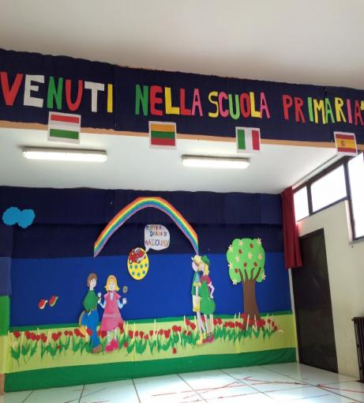
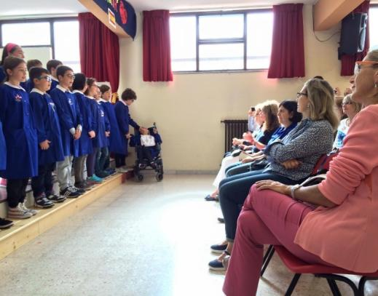
19/10/2015
“26° CIRCOLO” welcoming classe 5°

Slide 17
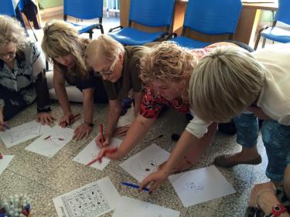
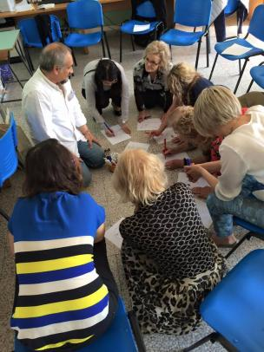
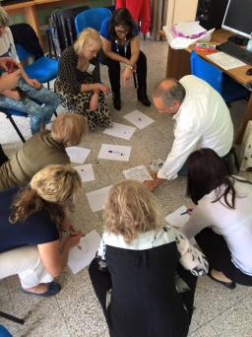
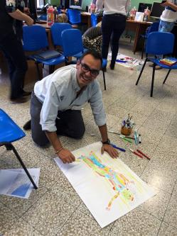
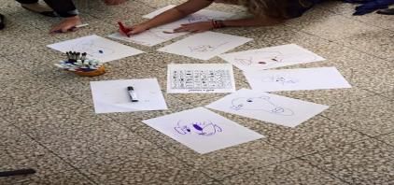
laboratori didattici durante le mobilità

Slide 18
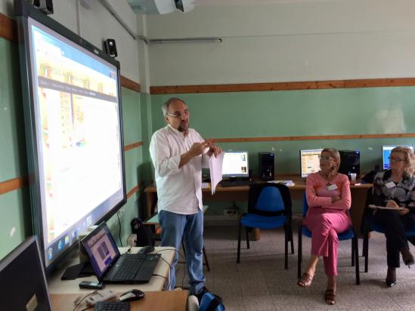
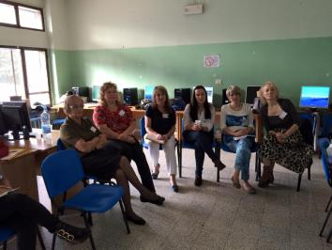
Attività nel computer lab

Slide 19
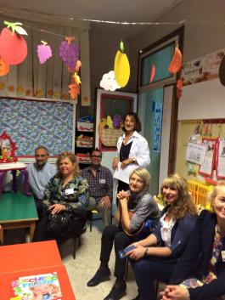
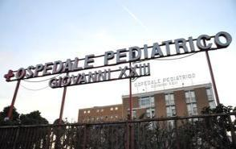
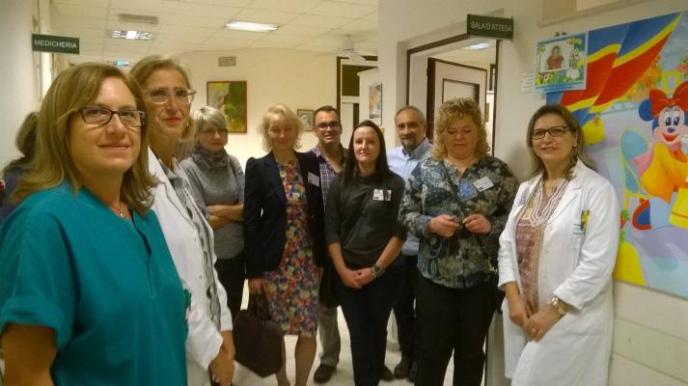
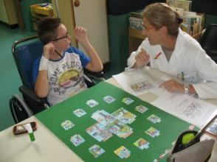
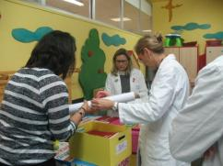
“ALL’OSPEDALETTO”

Slide 20
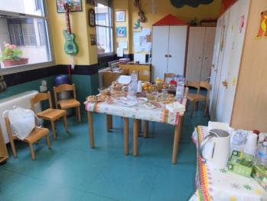

Slide 21
VISIT TO POLIGNANO

Slide 22
VISIT AL MUSEO “PINO PASCALI”

Slide 23
Visita a BARI

Slide 24
Sito web completo:
http://magnematic.wixsite.com/paintfolio

